Slide 1
Ползите от зеления преход за местните власти
Даниела Бобева
Институт за икономически изследвания - БАН

Slide 2
Какво е всъщност нашият Зелен преход?
Изпълнява ли България ангажиментите си за зеления преход
Въглеродните емисии на големите емитенти
Проблемите с докладването
Ще изпълни ли НПВУ – своята роля
Зелен преход и кохезия
Отказваме ли се от зеления преход ?

Slide 3
Очакванията за ролята на зеления преход за кохезията и регионалното развитие
Концептуални несъвършенства

Slide 4
Зеленият преход ще намали регионалните различия???
„ Инвестициите в МСП, съфинансирани от НПВУ, имат и важни регионални измерения.
С оглед на политиката на сближаване на ЕС и целите за справедлив преход, очакванията са, че и Механизма за възстановяване и устойчивост, в частност НПВУ, ще допринесе както за зелената трансформация, така и за регионалната кохезия и до намаляване на социално-икономическите различия между регионите на различни териториални нива.

Slide 5
Зеленият преход ще увеличи работните места в по-слабо развитите региони ???
Европейската асоциация на общините: Municipalities will have a key role to play. We, municipalities, can ensure the achievement of EU’s ambitious objectives, leaving no one behind. But we need staff and resources to take collective actions.
Зеленият преход има различни проявления в отделните региони, поради разнородната им икономическа структура и специфичните доминиращи фактори на производство
Принципът: повече средства за по-слабите и по засегнатите региони ? Решава ли проблема със стартовата дивергенция?

Slide 6
Какъв зелен преход прави България
Изпълняваме ли ангажиментите и плановете

Slide 7
Емисии на парникови газове

Slide 8
Емисии на парникови газове от сектор Енергетика

Slide 9
Загуби, свързани с климата

Slide 10
Дял на енергията от възобновяеми източници

Slide 11
Дял на енергията за отопление от крайното енергийно потребление на домакинствата

Slide 12
Дял на населението, което не успява да поддържа жилището си топло

Slide 13
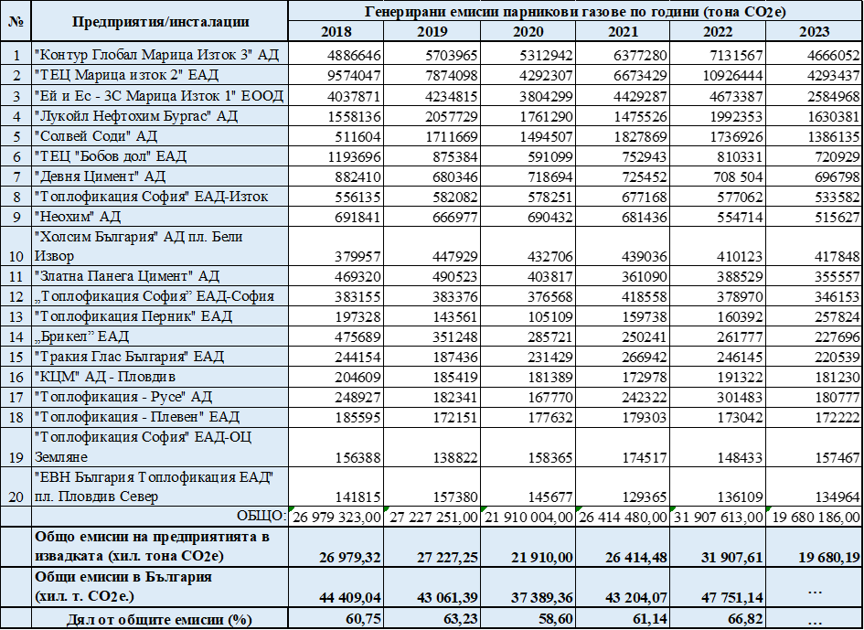

Slide 14
Ролята на общините
Рисковете: стартова дивергенция,
нови рискове, свързани със самия преход

Slide 15
Има ли баланс?
Ползи
Отговорности- Преки/непреки
Безпрецедентно голям ресурс за общините
Разкрити работни места?
Доходи ?
Енергийна ефективност
По малко емисии, по-чист въздух
Чист транспорт
Ресурсна осигуреност: Рециклиране на отпадъците и използването им като ресурс
Над 70% от законодателството на ЕС е насочено към общините.
70% от мерките за смекчаване на промените в климата засягат местните власти.
90% от мерките за адаптация трябва да се прилагат от общините.
Да ангажират всеки човек, диалог с бизнеса
Общественото мнение, Зелените организации и граждански сдружения
Подготовка на проекти
Зарядни станции
Справяне с рисковете от самия зелен преход

Slide 16
Може ли НПВУ да направи прехода справедлив за общините
„Планът за възстановяване и устойчивост е инструмент, който насърчава сближаването на различните региони в държавата».
В контекста на България това е от особена важност, защото 5 от 6-те региона на ниво NUTS-2 с най-ниско БВП в Европа са в България
Интервенциите за подпомагане на индустрията в изоставащи региони се очаква да се част от инструментариума на държавата и общините за противодействие на икономическите дисбаланси по региони

Slide 17
2.В.2 Местно развитие
Цел: Основната цел на компонента е осигуряване на предпоставки за повишаването на конкурентоспособността и устойчивото развитие на регионите на страната, както и насърчаването на местното развитие. Реформи и/или инвестиции: - Нов регионален подход с пряко въвличане на местните общности в управлението на средствата от европейските фондове и инструменти; - Продължаване на реформата във водния сектор
Програма за изграждане/доизграждане/реконструкция на водоснабдителни и канализационни системи, вкл. и пречиствателни станции за отпадъчни води за агломерациите между 2 000 и 10 000 е.ж.; - Цифровизация за комплексно управление, контрол и ефективно използване на водите. Оценка на разходите: Индикативните разчети за разходите, необходими за реализация на целите на компонента, възлизат на общо 527.7 милиона лева, от които 412.6 милиона лева са за сметка на Механизма за възстановяване и устойчивост и 115.1 милиона лева са национално съфинансиране.

Slide 18
Допълняемост
Допълняемост и демаркация с инструментите на Кохезионната политика Проектите от Плана се допълват с интервенциите на Кохезионната политика за устойчиво управление и използване на природните ресурси, позволяващо задоволяване на нуждите на икономиката при запазване на екологичната устойчивост. Ще се подкрепя въвеждането на нисковъглеродни, ресурсно и енергоефективни технологии в предприятията, разработване и внедряване на иновации в областта на кръговата икономика, мерки за енергийна ефективност, използване на енергия от възобновяеми източници за собствено потребление в предприятията. Предвиждат се мерки за енергийна ефективност в жилищните и обществени сгради на територията на градски общини в страната

Slide 19
Достатъчни ла са предвидените в НПВУ реформи и пари
Реформа 3: Реформа за устойчива градска мобилност
Интегрирани териториални стратегии (ИТС) за развитие на райони за планиране от ниво NUTS 2, включващи елементи на устойчива градска мобилност; приети Планове за интегрирано развитие на общините с включени планове за устойчива градска мобилност в тях (Q3/2022)
ИТС на районите за планиране от ниво NUTS 2 определят целите и приоритетите за развитие на всеки от шестте региона в страната, както и мерките, необходими за тяхното изпълнение.

Slide 20
Финансово изпълнение на НПВУ (лв) ИСУН
Година | Бюджет | Договорени средства |  | Реално изплатени суми
 |  | Общо | % на изпълнение | Общо | % на изпълнение
2022 | 15,620,531,000.00 | 1,325,679,560.08 | 8.49 | 82,293,297.85 | 0.53
2023 | 15,620,531,000.00 | 5,852,287,230.53 | 37.47 | 411,652,469.17 | 2.64
2024 | 15,620,531,000.00 | 9,507,099,796.49 | 60.86 | 1,508,273,188.71 | 9.66
2025 | 15,620,531,000.00 | 10,342,082,975.44 | 66.21 | 1,953,089,425.97 | 12.50
Общо | 15,620,531,000.00 | 10,342,082,975.44 | 66.21 | 1,953,089,425.97 | 12.50

Slide 21
Някои от приключилите по НПВУ схеми
Програма за изграждане/доизграждане/реконструкция на водоснабдителни и канализационни системи, вкл. и пречиствателни станции за отпадъчни води за агломерациите между 5 000 и 10 000 еквивалент жители
Екологосъобразна мобилност
ПОДКРЕПА ЗА ЕНЕРГИЙНО ЕФЕКТИВНИ СИСТЕМИ ЗА УЛИЧНО ОСВЕТЛЕНИЕ
Организация и управление на инвестицията по Програма за публична подкрепа за развитието на индустриални райони, паркове и подобни територии и за привличане на инвестиции
ИЗГРАЖДАНЕ НА МЛАДЕЖКИ ЦЕНТРОВЕ (в градове, които не са областни)

Slide 22
До сега НПВУ не съдейства достатъчно за постигане кохезионните цели
Приоритет/процедура по НПВУ | Брой проекти на МСП по региони |  |  |  |  |  | Общо за страната
 | СЗР | СЦР | СИР | ЮИР | ЮЗР | ЮЦР | Брой | БФП /млн.лв/ | Общо /млн.лв/
Интелигентна индустрия – кръгова икономика, ВЕИ, технологична модернизация, ИКТ, индустриални зони | 192 | 372 | 425 | 381 | 1 362 | 705 | 3 428 | 766,99 | 1 456,72
Общо /млн. лв./: | 137,44 | 225,10 | 191,46 | 248,57 | 326,08 | 328,07
Нисковъглеродна икономика – Енергийно обновяване на сгради в сферата на производството, търговията и услугите | 9 | 11 | 11 | 20 | 20 | 19 | 90 | 27,29 | 57,69
Общо /млн. лв./: | 7,62 | 5,36 | 8,11 | 13,08 | 11,31 | 12,21
Устойчиво земеделие – Инвестиции в технологична и екологична модернизация | 173 | 279 | 190 | 321 | 184 | 375 | 1 520 | 315,02 | 630,05
Общо /млн. лв./: | 81,47 | 125,36 | 79,83 | 127,16 | 72,51 | 143,72
Научни изследвания и иновации – Подкрепа за иновативни МСП, отличени с Печат за високи постижения | - | - | - | - | 11 | 1 | 12 | 34,08 | 48, 68
Общо /млн. лв./: |  |  |  |  | 45,07 | 3,61 |  | 1 143,38 | 2 193,14
Общ брой проекти за региона: | 374 | 662 | 626 | 722 | 1 577 | 1 100 | 5 050
Обща инвестиции за региона /млн. лв./ | 226,53 | 355,82 | 279,4 | 388,81 | 454,97 | 487,61

Slide 23
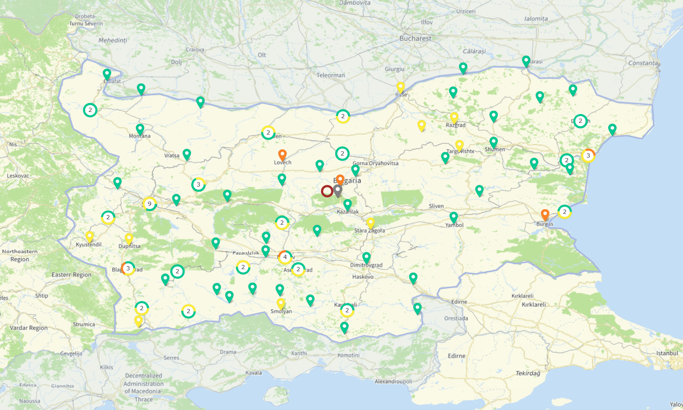

Slide 24
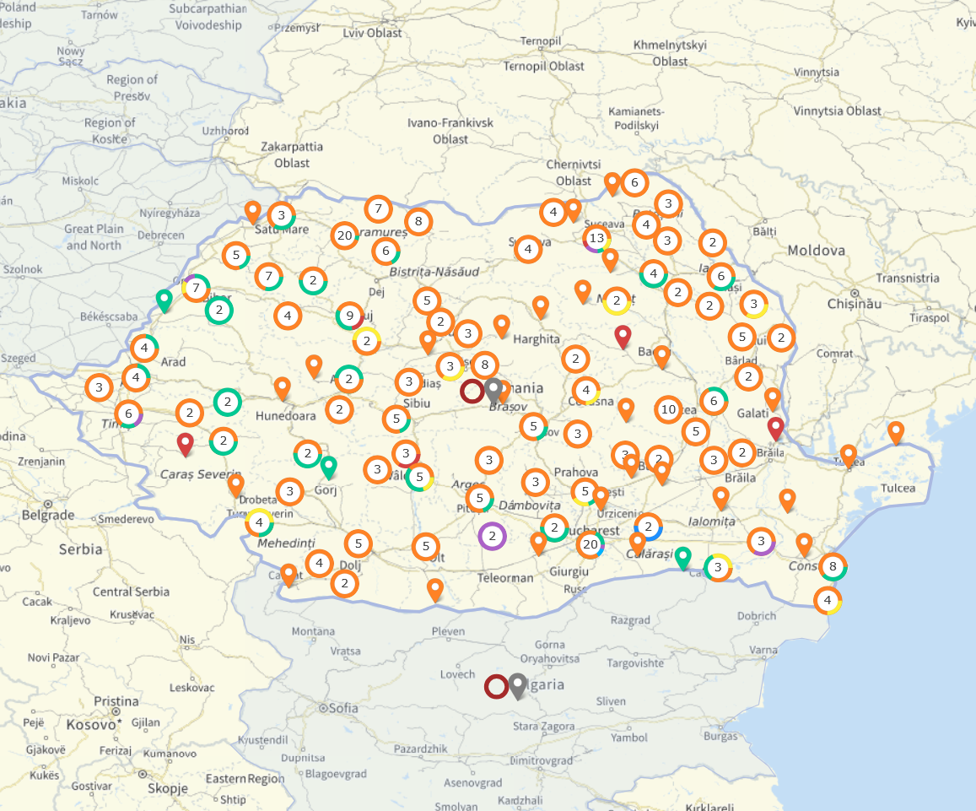

Slide 25
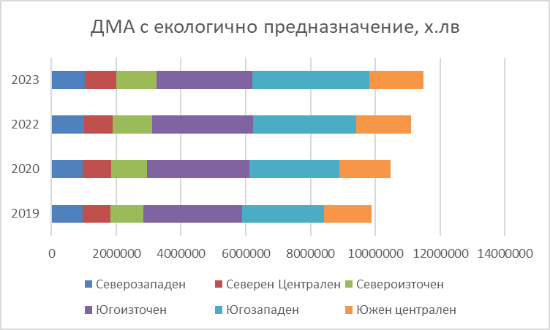

Slide 26
Ефектите от зеления преход за общините до сега
2024 г. Доклад на Съвета на Европейските общини и региони (СЕОР)
51% от местните и регионални власти и 58% от членовете на CEОР гледат положително на въздействието на зеленото законодателство: увеличени инвестиции във възобновяеми енергийни източници, създаване на работни места, по-ниски сметки за отопление чрез подобрена енергийна ефективност и подобряване на биологичното разнообразие и качеството на въздуха

Slide 27
Къде сме и докъде ще стигнем
В страната се извършва зелен преход при ограничени външни ресурси (неизползване) и политическа нестабилност, която ограничава възможностите за радикални политически решения и дългосрочни инвестиции. Данните не потвърждават тезата, че страната изостава в процеса на декарбонизация
Самият зелен преход създава възможности, но и рискове. Правната рамка се нуждае от промени!
Грешките в самия НПВУ и трудностите при изпълнение на условията отграничават и без това очаквания слаб ефект.
НПВУ досега не подпомага съществено кохезията

Slide 28
Отказваме ли се от Зеления преход
Новите инициативи - зелени и индустриални

Slide 29
Какво предстои:План/готовност за 2030 за финансиране на отбраната
Очаква се позитивен ефект върху икономиката и конкурентоспособността, нови работни места
Създаване на нови предприятия, нови производствени линии
Изключване от фискалните правила (с 1.5% от БВП ако нараснат разходите за отбрана – още 650 млрд. фискално пространство)
Допълнителен кредитен инструмент от 150 млрд. евро за инвестиции а не за покупка на външни оръжия ракети дронове, кибер сигурност.
Необходимост от разработване на Национален план.

Slide 30
Нашата не/готовност:
УКАЗАНИЯ НА МИНИСТЪРА НА ОТБРАНАТА ПО ОТБРАНИТЕЛНАТА ПОЛИТИКА 2022-2025 «Поради необходимостта от ускорено превъоръжаване и модернизация, което налага по-висок ръст на капиталовите разходи, допуска се съотношението между трите направления на разходите за периода 2024 - 2025 г. да са 60:20:20, като 20% от общите разходи за отбрана да бъдат планирани за придобиване на ново или използвано оперативно съвместимо основно въоръжение и техника»
СТРАТЕГИЯ ЗА РАЗВИТИЕ НА БЪЛГАРСКАТА ОТБРАНИТЕЛНОТЕХНОЛОГИЧНА ИНДУСТРИАЛНА БАЗА от 2012: приоритет на закупуването на оборудване

Slide 31
Какво предстои: План за действие за стоманодобивната и металургичната промишленост
Осигуряване на евтина енергия за тези сектори: отстъпки в енергийните данъци, намаляване на тарифите в мрежите, подкрепа за използването на водород от възобновяеми източници и нисковъглероден водород
Защита от външни конкуренти: зелени критерии, контрол върху произхода и др.
Рециклиране: ще се въведат цели на рециклираната стомана и алуминий; повече продукти като строителни материали и електроника ще имат 5 за рециклиране. Въвеждане на изисквания и ограничения към металния скрап, за да се гарантира достатъчно наличност
Закон за ускоряване на промишлената декарбоницзация: 150 млрд евро през Фонд за научни изследвания в областта на въглищата и стоманата 2026-2027ще се насочат към Пакта за чиста промишеност. На етапа на разрастване Комисията се насочва към 100 милиарда евро чрез Банката за промишлена декарбонизация, като използва Фонда за иновации и други източници, като през 2025 г. ще бъде проведен пилотен търг на стойност 1 милиард евро, съсредоточен върху декарбонизацията и електрифицирането на ключови промишлени процеси
Ще бъдат подкрепени 500 предприятия в 22 страни от ЕС вкл. България

Slide 32
Какво предстои
Рамката за държавна помощ за чиста енергия/Clean Industry State Aid Framework (CISAF) замества досегашната Временна рамка за кризи и преход/Temporary Crisis and Transitional Framework (TCTF) което ще даде възможност на държавите да разходват средства за индустриална декарбонизация и възобновяема енергия при преференциални правила за държавна помощ
Ревизират се европейските правила за обществени поръчки като се включват неценови критерии като се включват критерии за устойчивостта

Slide 33
Какво предстои: The Clean Industrial Deal:
Замества се зеления пакт с новия пакт
Към зеления преход се добавят промените за засилване на европейската конкурентоспособност
Еманципация на индустриалния сектор: Europe’s industrial base is central to our identity and essential for our competitiveness
Трудният брак или брак по сметка между действията за климата и конкурентоспособността
Възможно ли е да се постигне междинната цел към 2040 намаляване с 90% на нетните газови емисии

Slide 34
Добрите новини: Промени в правната рамка
Предложение за директива за изменение на CSRD и CSDDD;
Предложение, с което се отлага прилагането на всички изисквания за докладване в ОКСР за дружества, които трябва да отчетат през 2026 г. и 2027 г.
Проект на делегиран акт за изменение на оповестяванията на таксономията и таксономията "Климат" и Делегирани актове в областта на околната среда, подлежащи на обществена консултация.
Предложение за регламент за изменение на Регламента за механизма за корекция на въглеродните емисии на границите
Предложение за регламент за изменение на Регламента за InvestEu

Slide 35
Местните власти не са изпълнители на решенията на ЕС: те трябва да се третират като партньори в реализирането на прехода
Пет ключови препоръки:
• Да се удовлетворят регионалните потребности при изпълнението на Зеления преход
• Интензивен диалог с местните власти
• Увеличаване на финансирането, което да се опрости и да се предоставя по-пряко финансиране, а не през сложни процедури
• Равнопоставеност на общините в прехода и особено най-уязвимите региони
• Засилване на регионалното сътрудничество

